Slide 1
ПСЕ КО
Методика испытаний для обработки псевдокода
25.02.2025
Подготовили студенты группы 5030102/10201:
Гребнев Глеб Анатольевич
Карасев Вячеслав Алексеевич
Крылова Екатерина Олеговна
Пучкин Иван Александрович
Умнов Сергей Алексеевич
Шкуропат Павел Константинович

Slide 2
Определение грамматики псевдокода (Validator)
Ожидаемый результат
Действия
Грамматика, однозначно описывающая псевдокод.
Входные данные
Определение синтаксических правил (формат объявлений, выражений, блоков).
Формальное описание языка (BNF, диаграммы Вирта, UML).
Возможность автоматического синтаксического анализа на её основе (true | false).
Примеры кода с основными конструкциями (функции, типы, переходы).
Проверка полноты грамматики (все ли конструкции псевдокода могут быть описаны).
Выявление неоднозначностей и конфликтов (LL/LR-анализ).

Slide 3
Разработка метамодели (Parser [Scanner])
Ожидаемый результат
Действия
Корректная метамодель, соответствующая грамматике.
Входные данные
Проверка полноты модели (все ли элементы псевдокода учтены).
Диаграмма классов, описывающая структуру псевдокода.
Возможность на её основе строить AST.
Проверка корректности связей (например, процедуры должны содержать тело, типы должны быть привязаны к переменным).
Описание связей между элементами (например, заголовок функции связан с её телом).
Проверка согласованности с грамматикой.

Slide 4
Лексический анализ (Parser [AfterScaner])
Ожидаемый результат
Действия
Корректный поток токенов для верного кода.
Входные данные
Разбиение текста на токены.
Исходный текст псевдокода (разные варианты, в том числе корректные и с ошибками).
Проверка корректности токенов (ключевые слова, идентификаторы, операторы).
Сообщение об ошибках для некорректного кода (например, "Ошибка: неизвестный символ").
Выявление ошибок (недопустимые символы, нераспознанные конструкции).

Slide 5
Синтаксический анализ (Seriallizator)
Ожидаемый результат
Действия
AST.
Входные данные
Построение AST (абстрактного синтаксического дерева).
Сообщение об ошибках для неверного кода (например, "Ошибка: ожидался '}', но найден ';'").
Последовательность токенов, полученная из лексического анализатора.
Проверка соответствия токенов грамматике.
Обнаружение ошибок (отсутствующие скобки, неверные структуры).

Slide 6
Генерация форматированного псевдокода (Formatter)
Ожидаемый результат
Действия
Входные данные
Корректно отформатированный код, читаемый пользователем.
Преобразование AST в текст согласно выбранному стилю.
AST, представляющее псевдокод.
Возможность выбора различных стилей (например, лесенка или дерево).
Выбранный стиль форматирования (строка, лесенка, дерево).
Проверка правильного расположения отступов, пробелов, разделителей.

Slide 7
Раскраска синтаксических элементов (Highlighter)
Ожидаемый результат
Действия
Читаемый, визуально структурированный код.
Входные данные
Выделение ключевых слов, переменных, типов цветом или стилем (жирный, курсив).
Форматированный псевдокод.
Корректно выделенные синтаксические элементы.
Набор правил для выделения ключевых слов, идентификаторов, типов.
Проверка корректного применения раскраски.

Slide 8
Автоматическая нумерация строк и блоков (NumberingSystem)
Ожидаемый результат
Действия
Код с правильной нумерацией.
Входные данные
Добавление номеров строк или блоков.
Форматированный код.
Выбранный стиль нумерации (построчная, блочная).
Проверка корректного распределения номеров.

Slide 9
РБНФ

Slide 10
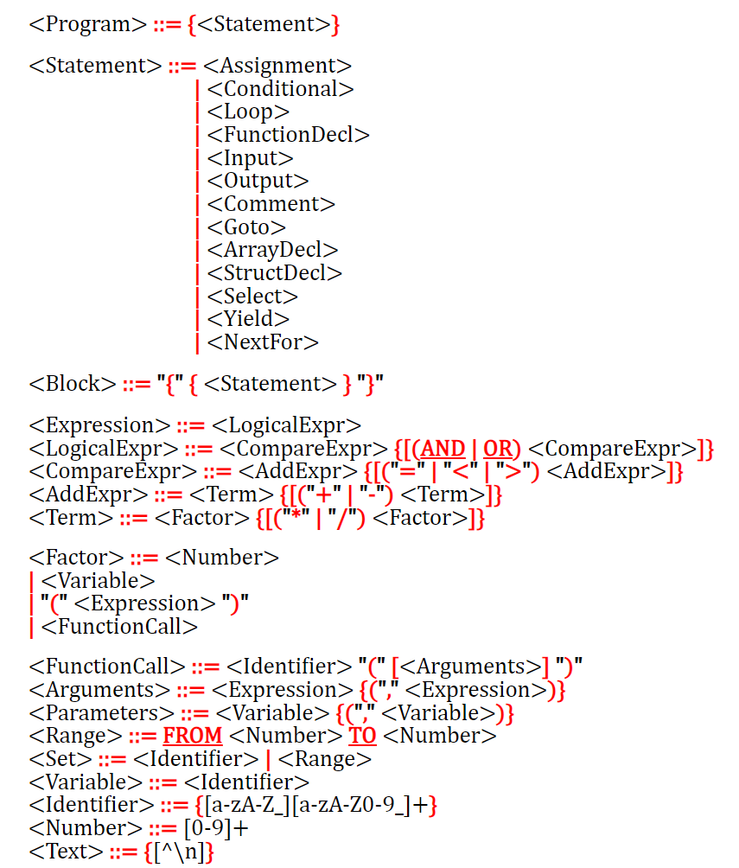
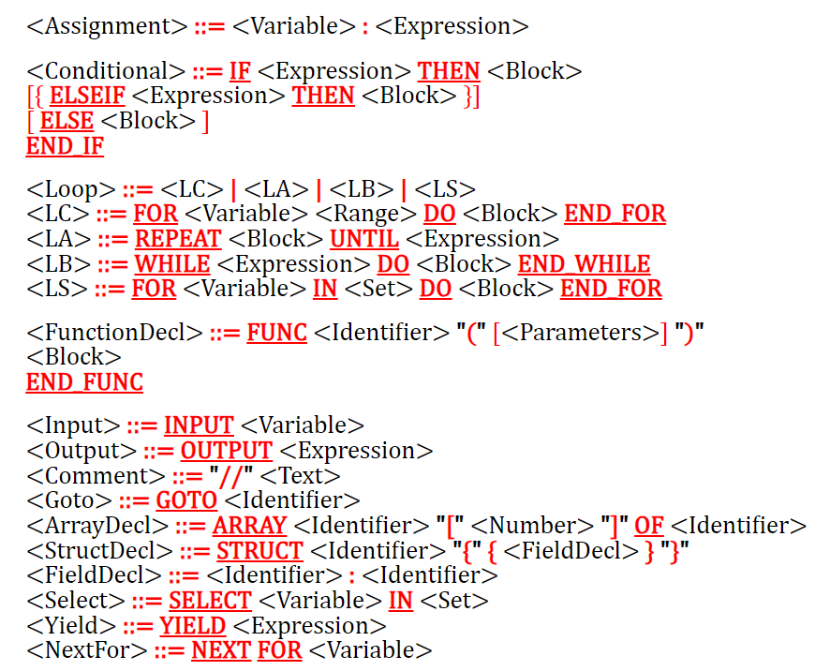

Slide 11
Диаграммы Вирта
4 слайда

Slide 12
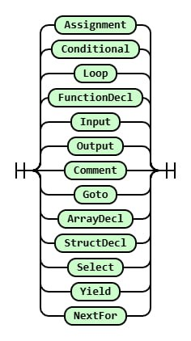



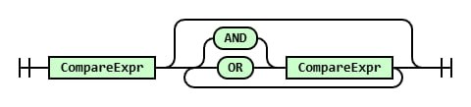
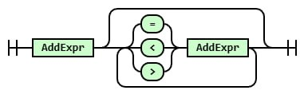

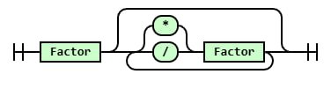
Expression
Program
Block
LogicalExpr
Statement
AddExpr
Term
CompareExpr

Slide 13
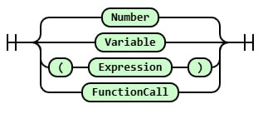





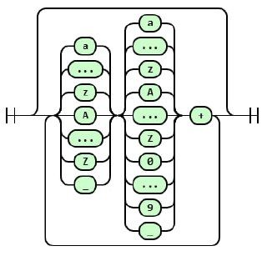
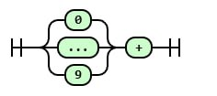


FunctionCall
Arguments
Factor
Range
Parameters
Set
Variable
Text
Number
Identifier

Slide 14

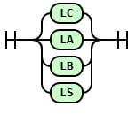


Assignment
Loop
Conditional
LC
LA
LB
LS
FunctionDecl

Slide 15









Input
Output
Comment
Goto
ArrayDecl
StructDecl
FieldDecl
Select
Yield
NextFor

Slide 16
Диаграмма классов UML

Slide 17
